Slide 1
Análisis exploratorio para la data de compras
Kelly Johanna Guerrero - MCD

Slide 2


Sucroal
Algo de contexto

Slide 3

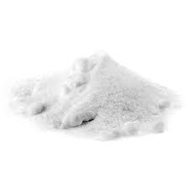
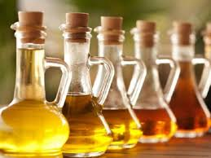
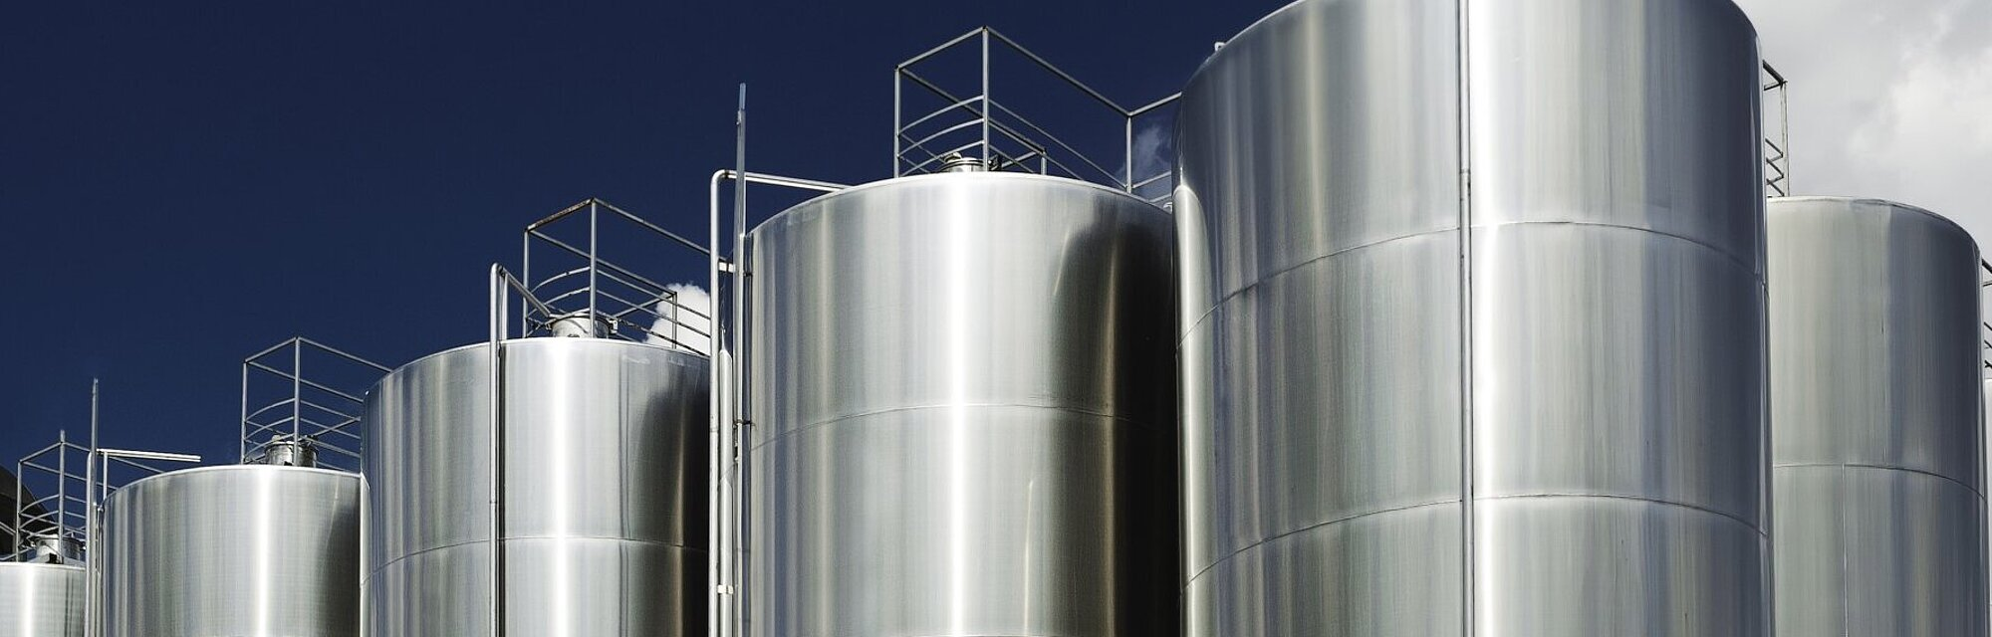
Principales productos
Ácido Cítrico
Vinagre
Alcoholes

Slide 4
Problemática inicial
Pérdidas financieras y sobrecostos en almacenamiento externo por generación de producto no conforme, el cual se puede reprocesar, pero con una velocidad reducida. Estas no conformidades se generan por materias primas con desviaciones en sus parámetros de calidad fallas en los equipos características propias del microrganismo que interviene en el proceso

Slide 5
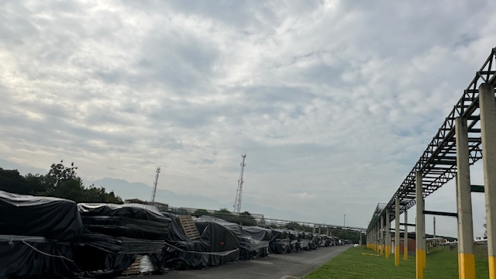

Slide 6
Pregunta SMART
¿Cuáles especificaciones de las materias primas- azúcar podrían incidir en la generación de producto final AC no conforme y en qué proporción?

Slide 7

En proceso de entendimiento con los dueños del proceso…

Slide 8
Problemática actual
Riesgo de interrupción de suministro e incremento de costos de producción por dependencia de proveedores de materias primas.

Slide 9
Pregunta SMART
¿Cuáles son las materias primas críticas con único proveedor en los últimos tres años?

Slide 10
Notebook

